Slide 1
ПЁТР ИВАНОВ
05 ДЕКАБРЯ 2024 Г.
КРАСНОЯРСК
РИСКИ И ВОЗМОЖНОСТИ ИЗМЕНЕНИЙ В ЦИФРОВОМ ЛАНДШАФТЕ
МУНИЦИПАЛЬНЫЙ АСПЕКТ

Slide 2
«У местного уровня власти особая роль и ответственность. Именно сюда идут люди и граждане со своими повседневными нуждами»
Послание Президента
Федеральному Собранию
29 февраля 2024 года

Slide 3
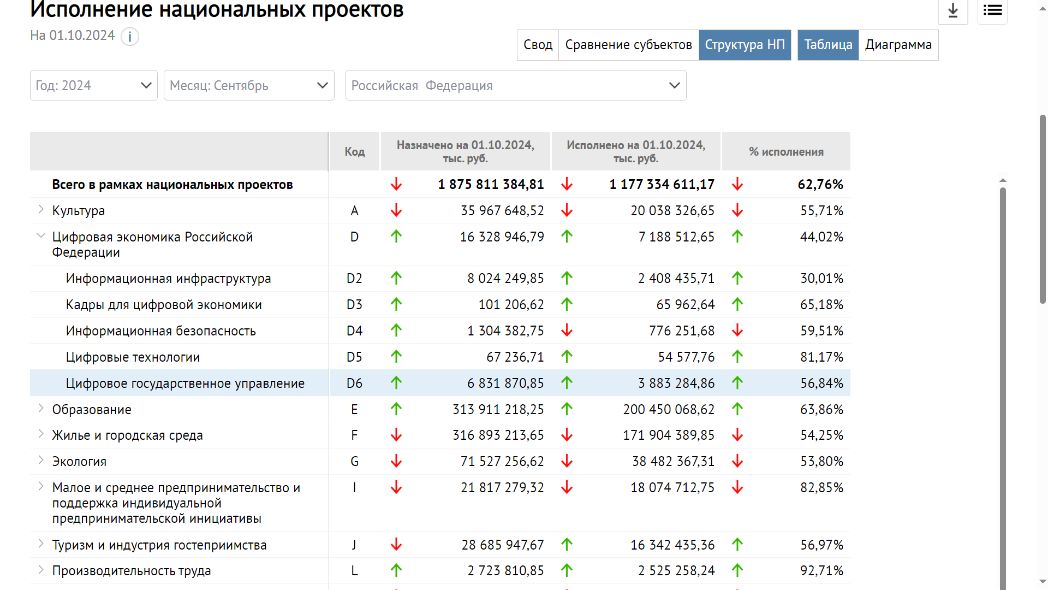

Slide 4
Материалы форума «Города локомотивы роста» 15 ноября 2024г.
г. Екатеринбург
(с) Пенчук Анна Витальевна – начальник отдела департамента программно-целевого планирования и проектного управления Минфина РФ.

Slide 5
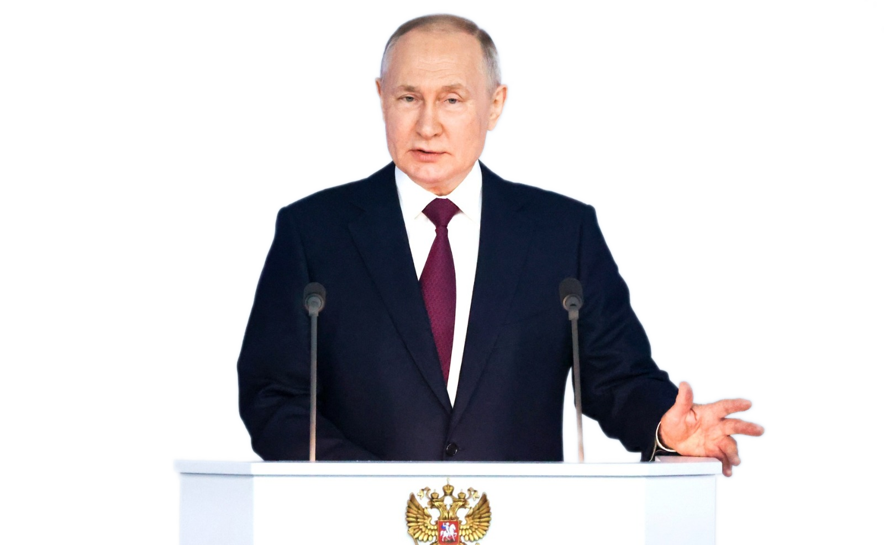
«За последние несколько лет нам удалось выстроить систему управления, а также реализации национальных проектов на новых принципах, на основе больших массивов данных, современных цифровых технологий, что позволило повысить эффективность работы, контролировать риски, учитывать весь объём информации, постоянно донастраивать проекты и программы, опираясь на обратную связь с гражданами.
Ровно в этой логике мы продолжим действовать. До конца года все национальные проекты, о которых сегодня говорил, должны быть утверждены, скоординированы между собой. Хочу ещё раз подчеркнуть: это не проекты отдельных ведомств, они должны работать на общие системные задачи, на достижение наших национальных целей развития».
Послание Президента
Федеральному Собранию
29 февраля 2024 года

Slide 6
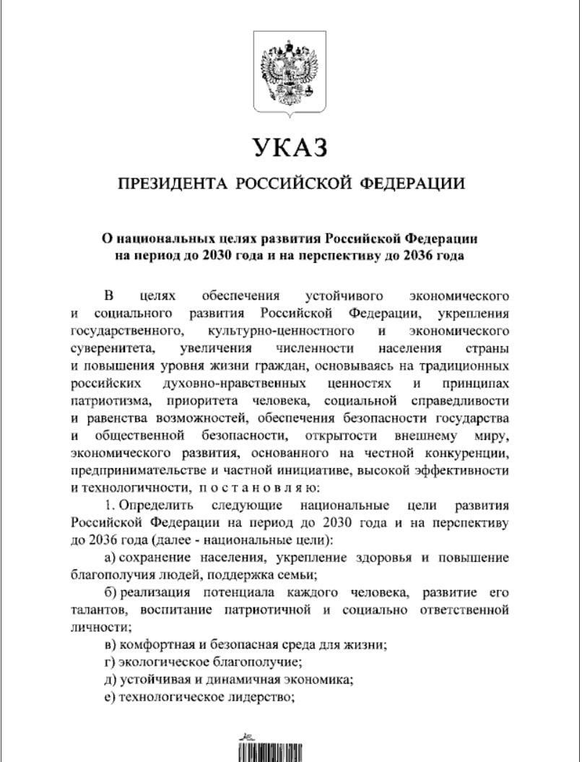
Указ Президента РФ от 07 мая 2024 года «О национальных целях развития Российской Федерации на период до 2030 года и на перспективу до 2036 года»:
п. 8. Установить следующие целевые показатели и задачи, выполнение которых характеризует достижение национальной цели "Цифровая трансформация государственного и муниципального управления, экономики и социальной сферы":
б) формирование рынка данных, их активное вовлечение в хозяйственный оборот, хранение, обмен и защита.

Slide 7
Ценность данных
Монетизация данных
Постановка на баланс
Юридическое оформление
Оценка стоимости данных
Анализ данных
Накопление данных
Обогащение данных
Использование технологий
Управление данными
Хранение и архивирование
Контроль качества
Нормализация и систематизация
Сбор данных
Оценка ценности и стоимости данных является ключевой проблемой, поскольку цифровая экономика основана на процессах трансформации данных
(с) А. Южаков https://www.dvbi.ru/articles/reading/data-value-assessment

Slide 8
ЧТО ОПРЕДЕЛЯЕТ ЦЕННОСТЬ ДАННЫХ
PricewaterhouseCoopers считает (2019 г.), что ценность данных определяют:
Эксклюзивность
Своевременность
Точность
Полнота
Согласованность
Ограничения использования
Совместимость
Обязательства и риски

Slide 9
ОПРЕДЕЛЕНИЕ ЦЕННОСТИ И СТОИМОСТИ ДАННЫХ – СЛОЖНАЯ ПРОБЛЕМА
На основе затрат: стоимость данных основывается на затратах на их получение
На основе будущего дохода: стоимость данных базируется на оценке будущих денежных потоков, которые будут получены от нематериального актива
На основе выявленных возможностей: ценность дохода, которая может быть получена из возможностей, определённых в данных
На основе оценки выгод, связанных с полученным информационным продуктом
На основе рыночной цены эквивалентного продукта
На основе стоимости замены или восстановления данных
На основе стоимости риска: на затратах на страхование, судебных расходах

Slide 10
КОМУ ВАЖНО ОПРЕДЕЛЕНИЕ ЦЕННОСТИ И СТОИМОСТИ ДАННЫХ?
Власти – определить, какие ресурсы имеет смысл инвестировать в сбор и преобразование данных, какие форматы данных являются наиболее ценными для общества, какие данные сделать открытыми или с ограниченным доступом к ним, какие информационные системы и в каких направлениях развивать
Гражданам – понять, сколько стоят их данные и как можно их монетизировать
Бизнесу – определиться с ценовой стратегией цифровых продуктов, определить качество каких данных критично
Контрольно-счетным и надзорным органам – понимать сущность и объемы расходов бюджетов на цифровое развитие госуправления.
Статистике – определить вклад данных в экономику (сейчас оценки разнятся от десятых до десятков процентных пунктов в зависимости от подходов)

Slide 11
Исследования в области измерения цифровой экономики стали одним из трех приоритетных направлений в международной исследовательской программе развития методологии Системы национальных счетов, проводимой под руководством ООН, МВФ, ОЭСР, Всемирного банка и Евростата.
Теоретическое обоснование влияния данных (информации) на эффективность деятельности, а также поиск формализованных методов его измерения являются предметом исследований на протяжении последних десятилетий.
Классический подход к решению этой задачи состоит в оценке роли данных в снижении риска неопределенности при принятии управленческих решений.
(с) Татаринов А.А.
«Измерение стоимости данных и их учет в макроэкономической статистике.»
Вопросы статистики. 2020; 27(6)

Slide 12
При оценке рисков прежде всего учитывают два критерия – вероятность риска и потенциальный ущерб. В модели управления данными в государственной сфере вопросы оценки рисков и управления рисками являются ключевыми. Определение зависимостей рисков от исходных данных производится на основании исследования цепочки создания ценности.
Частично, эти принципы и технологии уже реализованы федеральным казначейством в системе мониторинга, когда финансовые средства, направленные на новую цель, привязывают к конкретному результату.
С учётом складывающейся политической и экономической ситуации, с высокой вероятностью, следует ожидать смещения акцентов в государственной политике с деклараций об абстрактной пользе цифровизации в сторону формализуемых эффектов и перехода на инвестиционную модель цифровой трансформации.

Slide 13
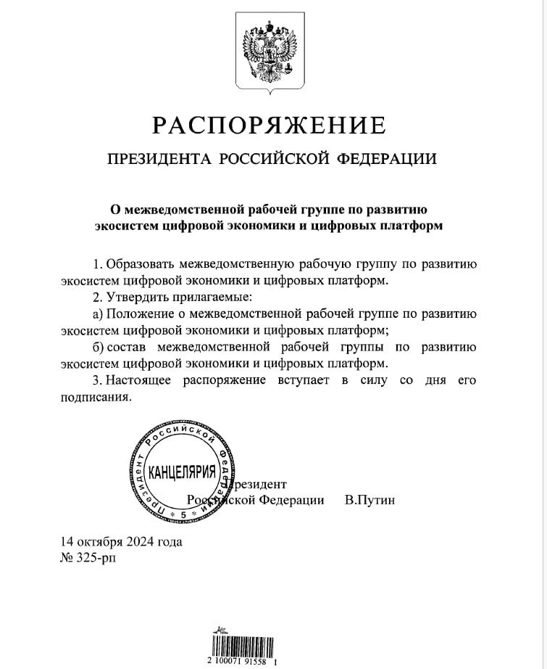
(с) Андрей Щербаков Сретенский клуб

Slide 14
ПРОБЛЕМЫ ЦИФРОВИЗАЦИИ В ГОСУДАРСТВЕННОМ УПРАВЛЕНИИ ВСЕХ УРОВНЕЙ
«Мы собрали описание составов и структур данных всех ФГИС. Мы увидели, что данные описываются различными способами не только внутри отдельных ведомств, но и даже внутри одной системы – для одной подсистемы описание сделано одним способом, для другой подсистемы – другим. 10% описаний в распоряжении ведомств вообще не машиночитаемы. Почти половина — машиночитаемы, но сформированы не стандартными средствами СУБД, а иными способами, что делает их агрегацию чрезвычайно трудоемкой, а в масштабах всех ФГИС фактически невозможной. Почти треть описаний не содержит метаданных, то есть понять смысл и назначение хранимых в системах данных для внешнего специалиста не представляется возможным. Общая ситуация с описанием данных противоречит мировой практике, изложенной, в частности, в сериях стандартов ГОСТ/ИСО 8000 и 10000. На данный момент сопоставить и свести воедино описание составов и структур данных всех ФГИС не представляется возможным, что влечет за собой невозможность вовлекать эти данные в принятие управленческих решений.»
Юрий Урсу, директор департамента аудита цифрового развития и государственной поддержки предпринимательства Счётной палаты. 2022 г.

Slide 15
Рост цен на российский софт наблюдается с начала 2022 года. Зампред правления Россельхозбанка Николай Ульянов сообщил, что только за год с марта 2022-го цены выросли на 20–40%. Увеличение цен на операционные системы тогда оценивалось в 30–50%. В июне 2023 года крупнейшие софтверные ассоциации России подписали соглашение о добровольном ограничении роста цен до 2028 года.
В сентябре 2024-го замдиректора ФСТЭК Виталий Лютиков назвал завышенными цены на средства защиты информации.
Директор Центра компетенций по импортозамещению Илья Массух указывает на ежегодный рост цен на российский софт на 15–20%.
Минцифры планирует до конца года создать единый прайс-лист для закупок основных программных продуктов госорганами и госкомпаниями, рассказал глава министерства Максут Шадаев на заседании Ассоциации предприятий компьютерных и информационных технологий (АПКИТ). Представитель Минцифры отметил, что работа будет вестись совместно с участниками рынка и Счетной палатой.

Slide 16
«В 2023 году муниципальным образованиям Сибири и Дальнего Востока только по двум программным продуктам (СЭД — 85,19 % и антивирусная защита — 88,89 %) достигнут достаточно высокий показатель перехода на отечественное программное обеспечение. К сожалению, больше половины муниципальных образований (59,26 %) не приступили к переходу на отечественные текстовые, табличные редакторы и редакторы презентаций. Ни одно муниципальное образование полностью не перешло на отечественную операционную систему»
Данил Лябибович ВАЛИНУРОВ, член правления секции «Информатизация органов местного самоуправления» АСДГ

Slide 17
«Количество занятых в IT-сфере в России за год выросло на 8,1%» - В.В.Путин Форум «Россия зовёт! 04 декабря 2024г.
(с) П. Отоцкий, Институт прикладной математики им. М.В. Келдыша РАН

Slide 18
Нехватка квалифицированных кадров в органах муниципального управления увеличивает риски, ограничивает возможности развития и стимулирует возникновение новых угроз:
оценка качества кода является проблемой, поскольку заказная разработка идет на большом количестве языков (java, php, python и др.)
нормы и подходы к разработке и развертыванию программных продуктов постоянно обновляются (использование искусственного интеллекта, встраиваемых компонентов и пр.), как следствие возрастают риски появления «закладок», в том числе иностранных, когда разработчики используют, казалось бы, «чистое» свободное программное обеспечение;
высокий уровень зависимости от конкретных подрядчиков и исполнителей, риски картельных сговоров и навязанных принципов ценообразования

Slide 19
Среди чувствительных вопросов Валентина Матвиенко назвала охрану и использование «больших данных». Она напомнила, что в 2025 году года стартует национальный проект «Экономика данных». «Чтобы он в полную меру заработал, нужно определить чёткие, прозрачные правила игры, которые позволят обеспечить соблюдение баланса интересов как разработчиков, так и пользователей. Чтобы «большие данные» стали фактором экономического развития страны, нужно пересмотреть действующие подходы с учётом всех аспектов информационной безопасности и охраны персональных данных»
(с) П. Отоцкий, Институт прикладной математики им. М.В. Келдыша РАН

Slide 20
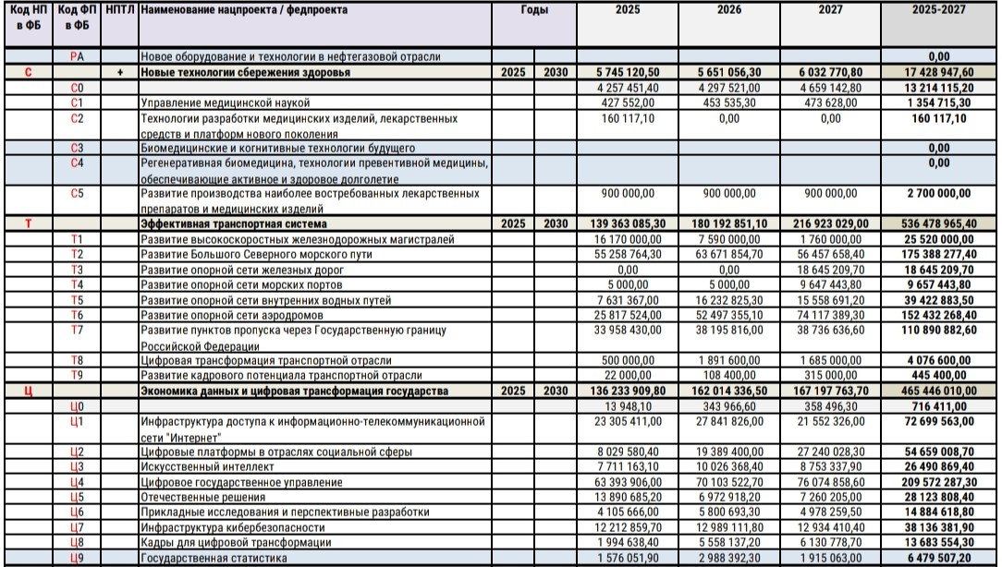

Slide 21
ВОПРОС ОБОСНОВАННОСТИ ЗАТРАТ НА СОЗДАНИЕ ИНФОРМАЦИОННЫХ СИСТЕМ НА ПОВЕСТКЕ ДНЯ
22 июля на первом заседании подкомиссии по ключевым проектам цифровой трансформации при правительстве вице-премьер Дмитрий Григоренко заявил, что мониторинг ИТ-расходов будет находиться особом контроле и все новые государственные и ведомственные информационные системы обязательно будут рассматриваться на подкомиссии на предмет целесообразности их запуска.
С учётом тенденций изменения подходов к принятию решений, в том числе, при внедрении технологий обработки информации на принципах искусственного интеллекта, увеличении доли и спектра оперативных данных, снижении роли традиционной статистической информации и широком использовании методов предиктивной аналитики, речь идёт прежде всего об обосновании и оптимизации затрат на реализацию жизненного цикла данных в информационных системах.
Задача адекватной оценки создаваемой ценности и стоимости данных, информационных продуктов и информационных систем является крайне актуальной и, по сути, поставлена на высшем государственном уровне.

Slide 22
«Мы пошли на такое решение, как временные моратории на проверки. Эта мера себя полностью оправдала.
Поэтому считаю возможным с 1 января 2025 года отказаться от временных мораториев на проверки бизнеса и вместо этого с учётом наработанного опыта полностью перейти на рискориентированный подход, закрепив его законодательно. Там, где риски отсутствуют, надо применять профилактические меры и, таким образом, минимизировать число проверок.»
«Мораторий на проверку IT-компаний в РФ завершился, пора проверить ценообразование в сфере цифровизации.»
Б. Ковальчук, Счетная палата РФ 15 мая 2024 года. РИА Новости.
Послание Президента
Федеральному Собранию
29 февраля 2024 года

Slide 23
Федеральный закон от 21.12.2021 N 414-ФЗ (ред. от 08.08.2024)
"Об общих принципах организации публичной власти в субъектах Российской Федерации"
(с изм. и доп., вступ. в силу с 01.09.2024)
Статья 1. Организация публичной власти в субъектах Российской Федерации
1. В соответствии с Конституцией Российской Федерации органы государственной власти, иные государственные органы, органы местного самоуправления в их совокупности входят в единую систему публичной власти в Российской Федерации и осуществляют взаимодействие для наиболее эффективного решения задач в интересах населения, проживающего на соответствующей территории.
8. В соответствии с настоящим Федеральным законом и федеральным законом, устанавливающим общие принципы организации местного самоуправления, органы государственной власти субъекта Российской Федерации участвуют в решении задач местного самоуправления, вправе наделять органы местного самоуправления отдельными государственными полномочиями.

Slide 24
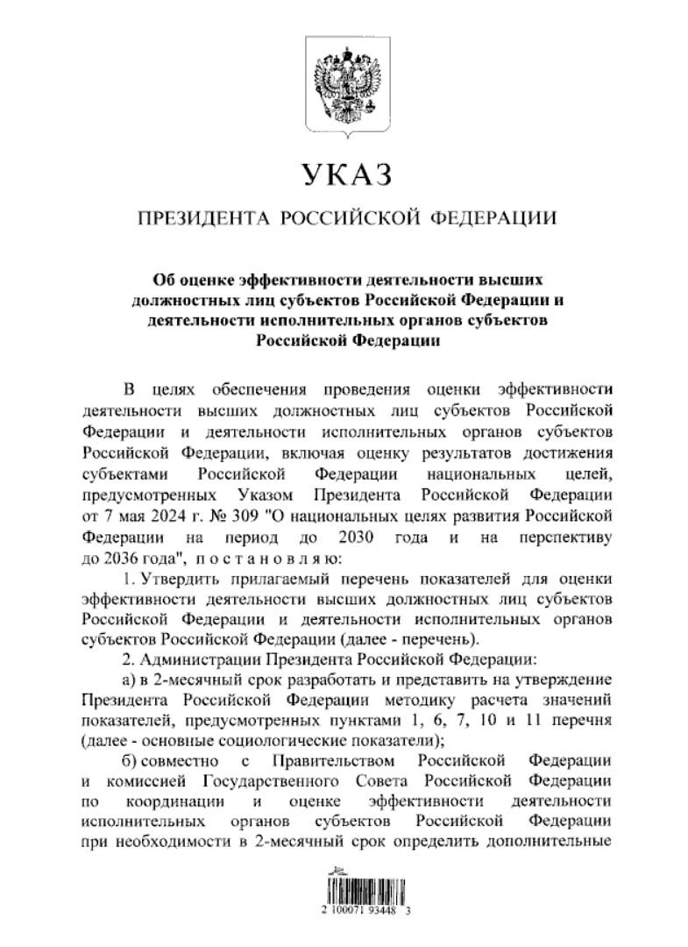
Указ Президента Российской Федерации от 28.11.2024 № 1014 "Об оценке эффективности деятельности высших должностных лиц субъектов Российской Федерации и деятельности исполнительных органов субъектов Российской Федерации«.
В числе показателей для оценки пункт 21 – «Цифровая зрелость» государственного и муниципального управления, ключевых отраслей экономики и социальной сферы, в том числе, здравоохранения и образования
В

Slide 25
Администрация президента готовит реформу KPI для губернаторов
Как стало известно «Ъ», в администрации президента (АП) работают над обновлением ключевых показателей эффективности (KPI) губернаторов. В них будет больше социологически измеряемых параметров, поясняют источники «Ъ», осведомленные о ходе этой работы. Сейчас по ряду KPI главы регионов отчитываются цифрами статистики, а в АП хотели бы знать, как изменения на местах оценивают сами граждане. Предполагается, что обновленный KPI будет зафиксирован указом президента. Так как губернаторы — это избираемые публичные политики, их действительно стоит оценивать не только по объективным статистическим показателям, но и по тому, как люди воспринимают работу региональных властей
«КоммерсантЪ», 26.11.2024 г.

Slide 27
Опрос жителей об оценке эффективности деятельности руководителей органов местного самоуправления внутригородских муниципальных образований города федерального значения Санкт-Петербурга
Удовлетворены ли Вы в целом деятельностью главы городского округа/ муниципального района в 2024 году?
Удовлетворены ли Вы организацией транспортного обслуживания в вашем населенном пункте в 2024 году?
Удовлетворены ли Вы качеством автомобильных дорог в вашем населенном пункте в 2024 году?
Удовлетворены ли Вы уровнем организации теплоснабжения в вашем доме (горячего водоснабжения, снабжения топливом) в 2024 году?
Удовлетворены ли Вы уровнем организации водоснабжения (водоотведения) в вашем доме в 2024 году?
Удовлетворены ли Вы качеством услуг электроснабжения в вашем доме в 2024 году?
Удовлетворены ли Вы уровнем организации газоснабжения в вашем доме в 2024 году?

Slide 28
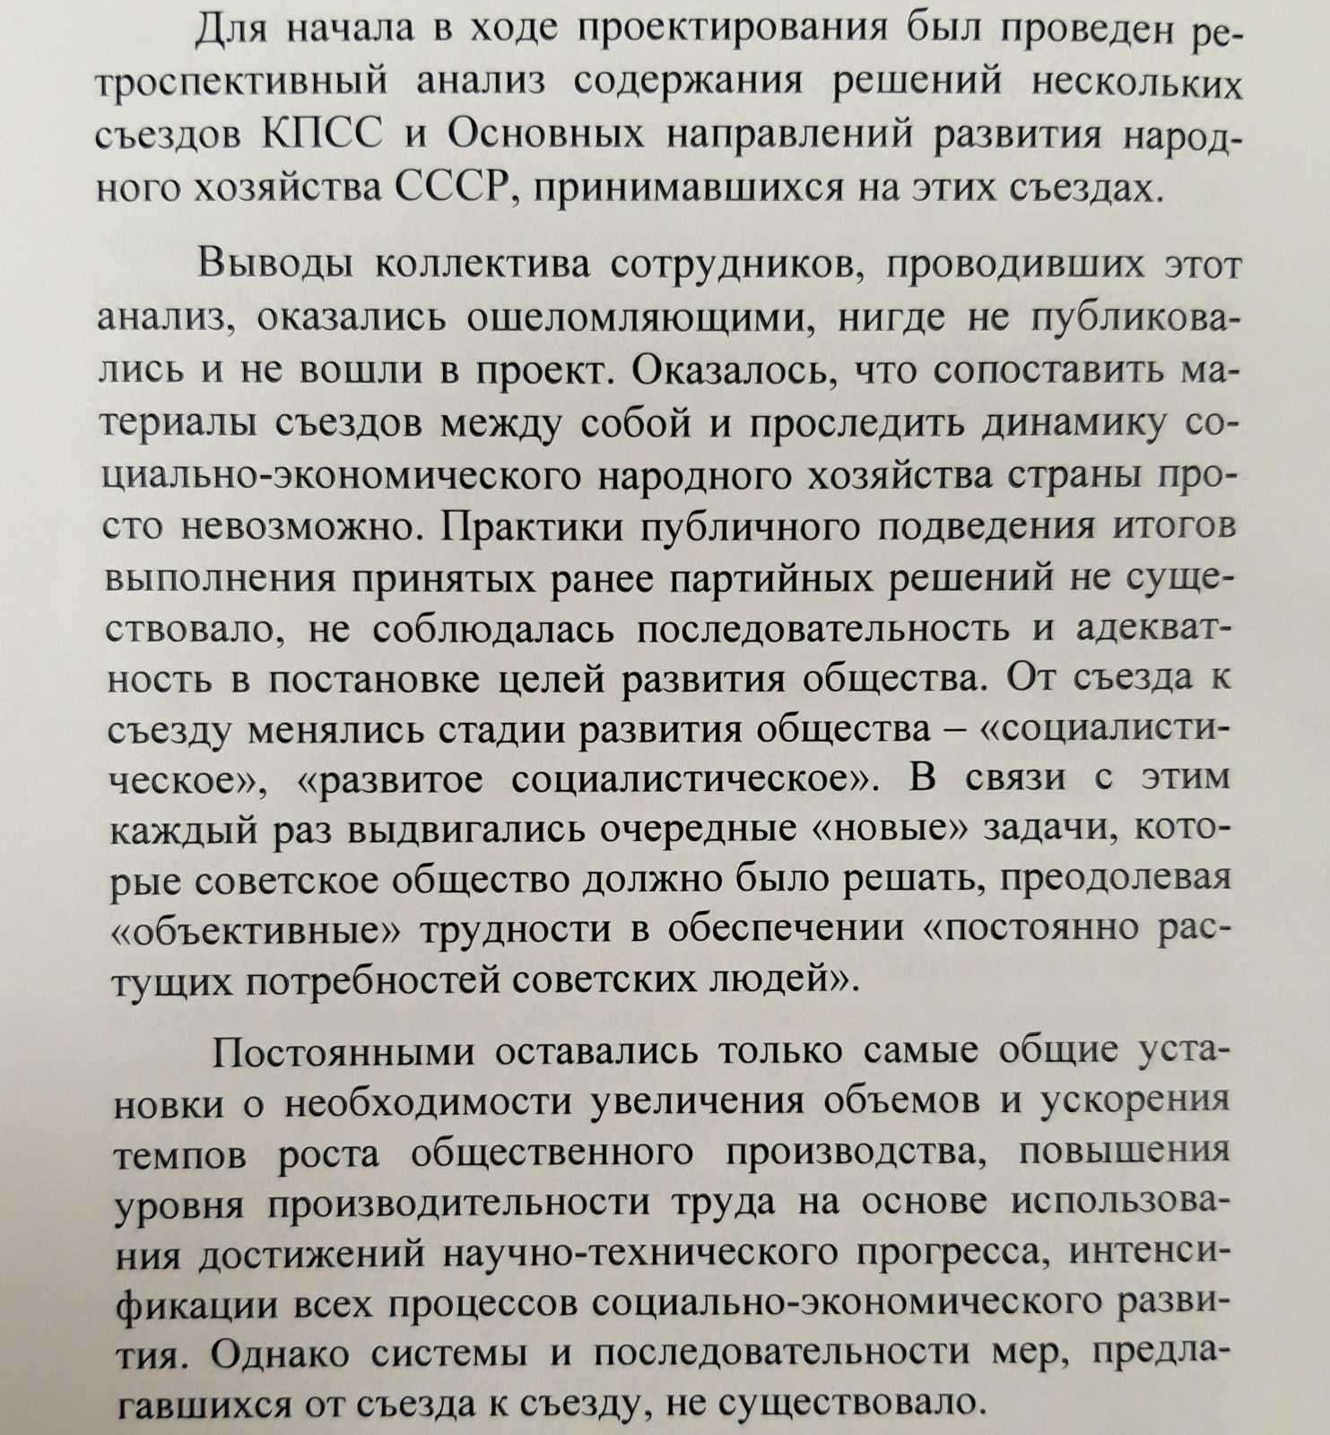

Slide 29
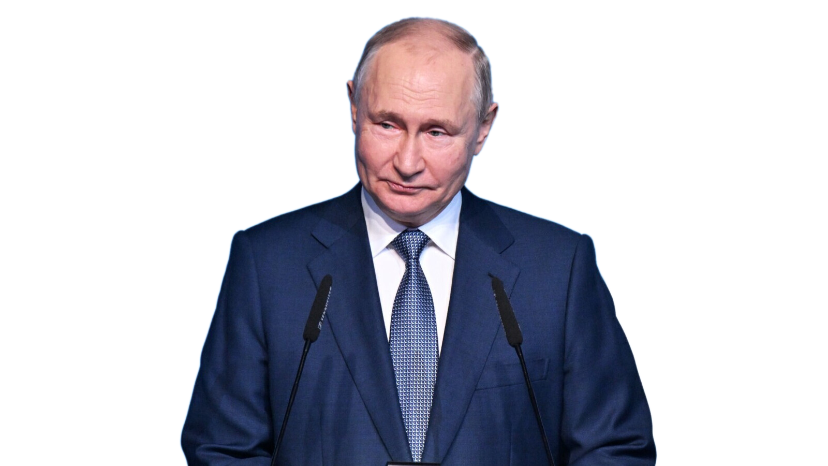
«Хочу подчеркнуть: главный результат наших программ измеряется не тоннами, километрами и суммой потраченных денег. Главное – это оценка людей, то, как меняется к лучшему их жизнь. Масштаб исторических вызовов, которые стоят перед Россией, требует предельно чёткой, слаженной работы государства, гражданского общества, бизнеса.»
Послание Президента
Федеральному Собранию
29 февраля 2024 года

